Slide 1
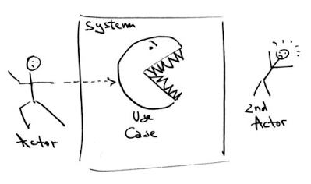
Use cases
Zimný štadión
Pavol Grofčík
Milan Bohňa

